Slide 1
Там на неведомых дорожках…
учитель русского языка и литературы
Епанова Ирина Васильевна
МАОУ «Лицей «Дельта» г. Перми
2025

Slide 2
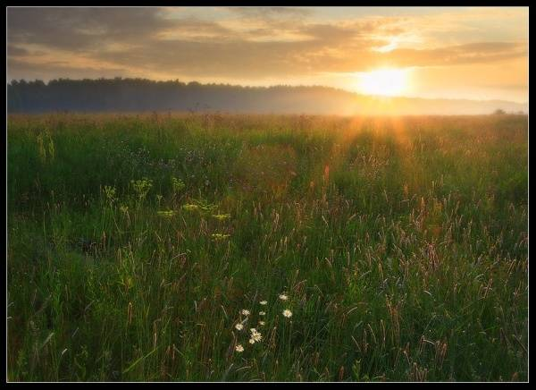

Slide 3
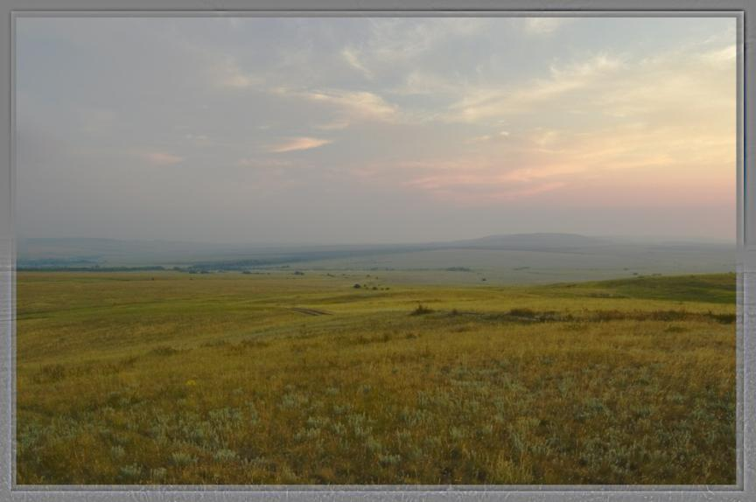

Slide 4
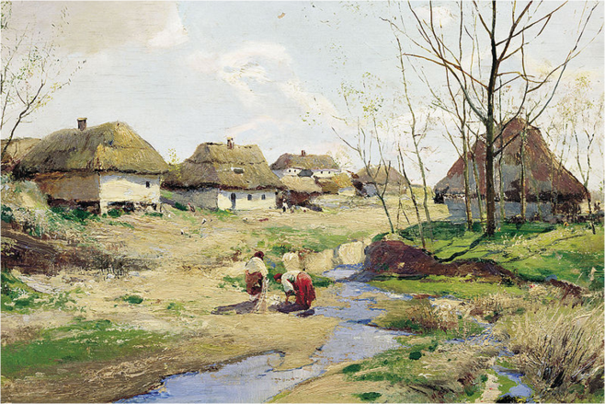
Хутор
Населённый пункт крайне маленького размера; отдельная крестьянская усадьба с обособленным хозяйством.
Включает в себя обычно не больше десятка строений. Часто бывает семейным. Иногда хутором называют отдельно стоящую группу жилых строений, административно относящихся к более крупному населенному пункту.

Slide 5
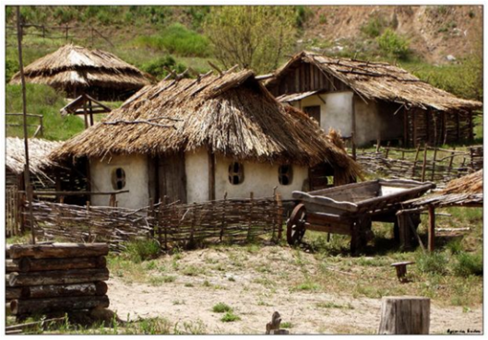
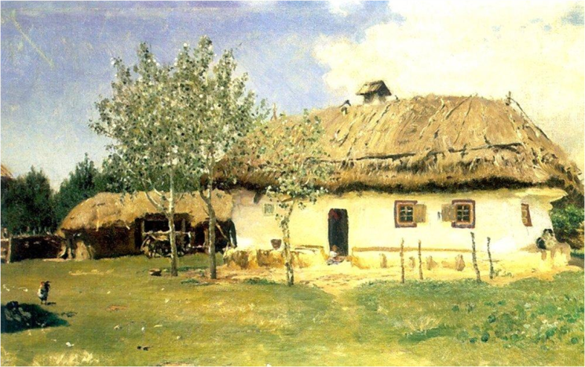
Курень – дом казака
Баз - огороженное место для скота

Slide 6
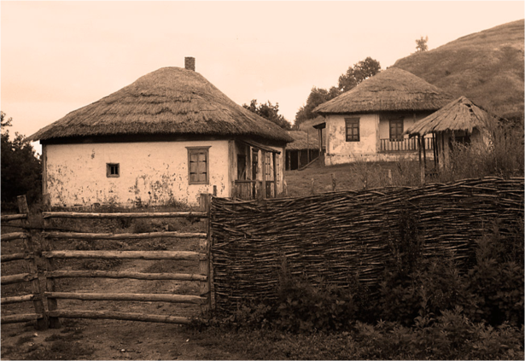
Лабаз – помещение для хранения овощей
Плетни - забор

Slide 7
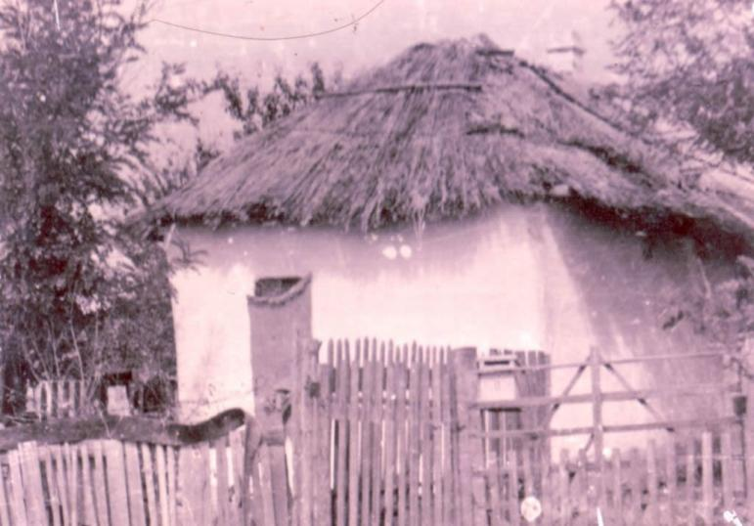
Хаты казаков строились из камыша, соломы, глины и хвороста, а потом их белили. Богатые строили жилье из кирпича

Slide 8
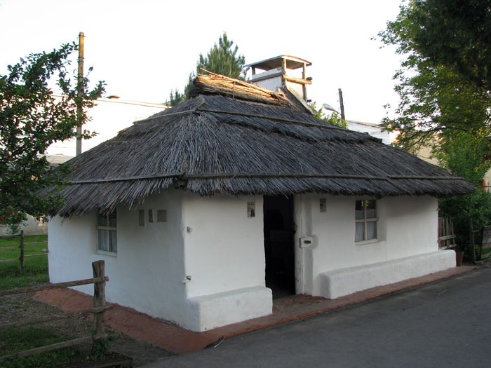

Slide 9
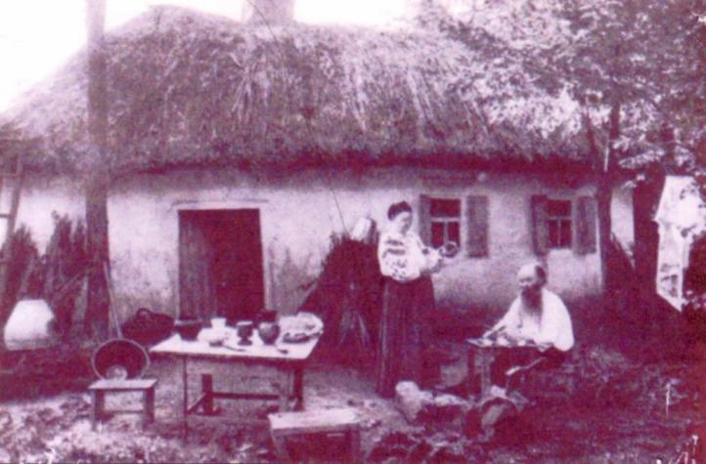

Slide 10
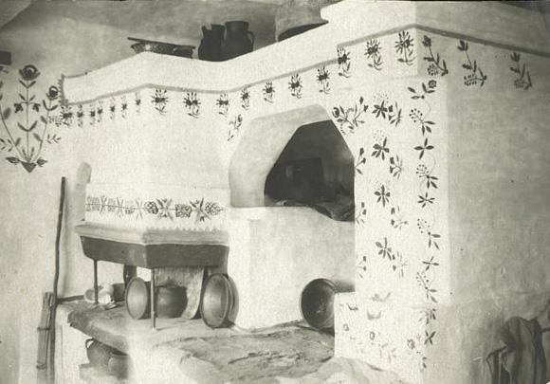
Убранство дома

Slide 11
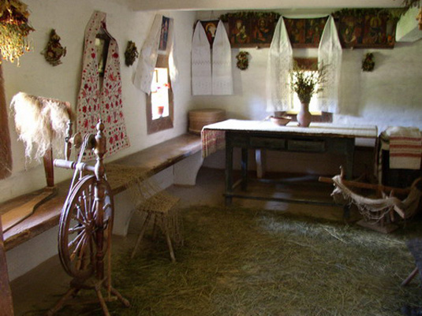
Стены в хатах всегда были обвешаны конской сбруей, оружием, портретами семьи и казачьих атаманов.

Slide 12
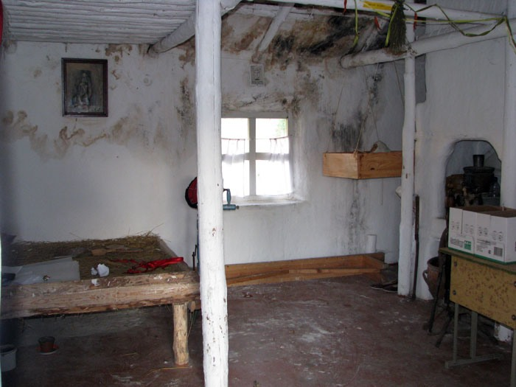

Slide 13
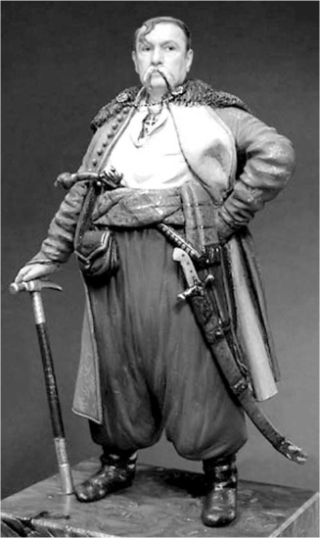
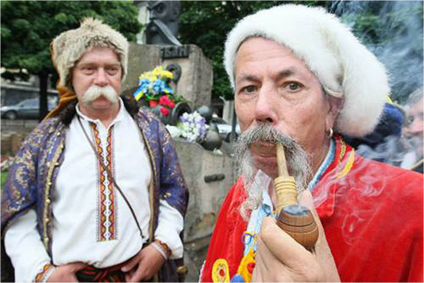
Казак
Казаки – вольные люди, жившие в степи и не подчинявшиеся государству и его законам.

Slide 14
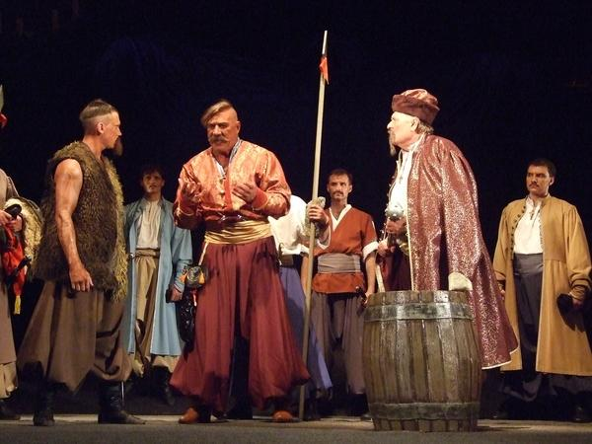
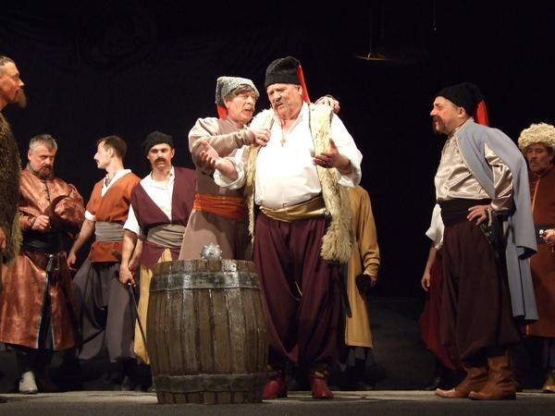

Slide 15
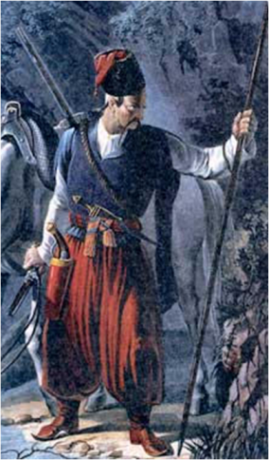
Костюм запорожского казака
Высокая остроконечная шапка
Жупан
Рубаха
Широкий цветной пояс
Шаровары
Сафьяновые сапоги с острым носом

Slide 16
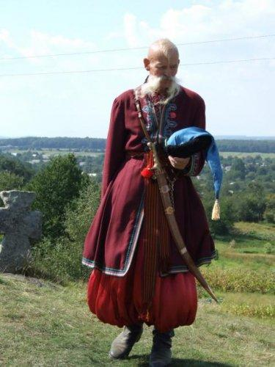
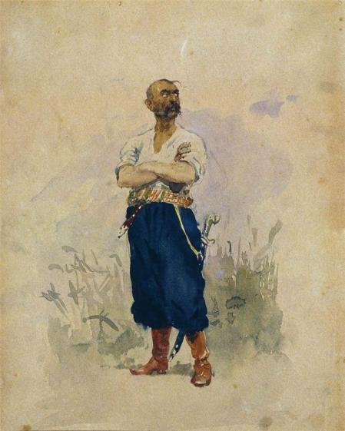
суконный, восточного покроя, кафтан
Высокая остроконечная шапка

Slide 17
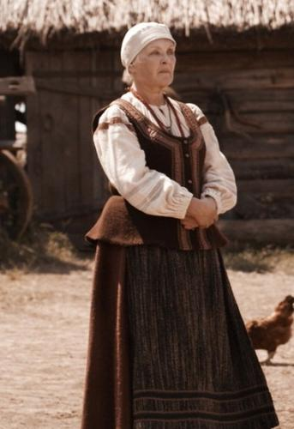
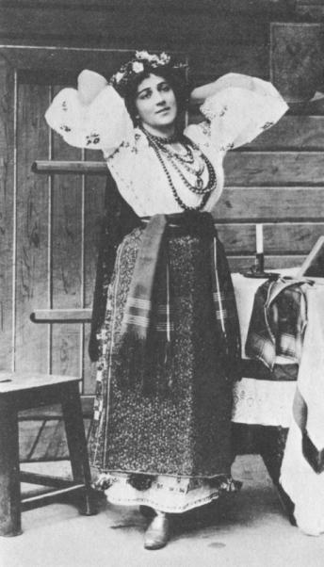
Наряд казачки
Венок из цветов
Очипок
Рубашка
Жупан
Юбка (андарак)
Запаска
Кожаные постолы

Slide 18

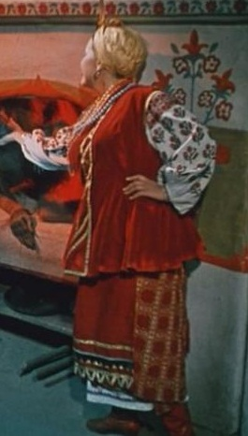
обруч
Кожа
ные сапоги

Slide 19
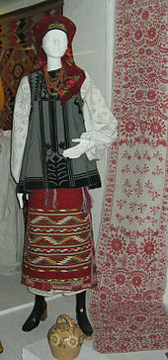
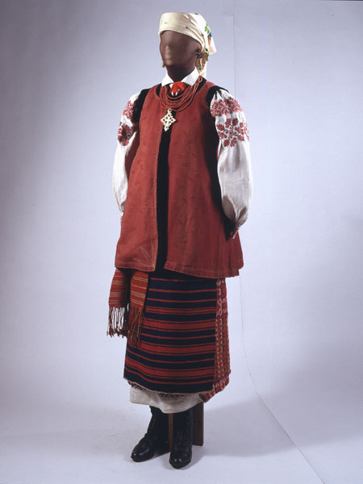

Slide 20
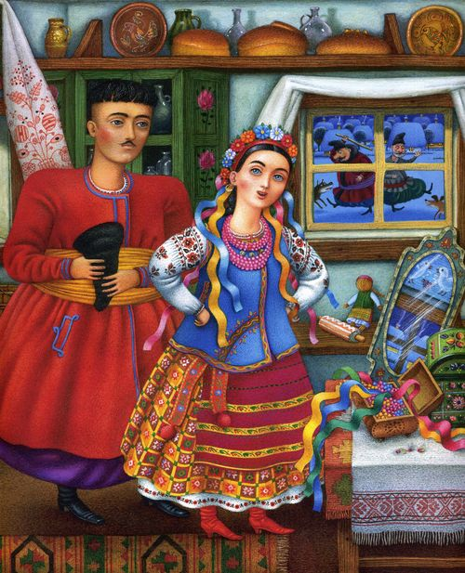
2
3
1

Slide 21
Основные духовные ценности в общественном сознании казачества
Любовь и преданность родному краю
Свободолюбие
Коллективизм
Веротерпимость
Преданность воинскому долгу
Авторитет предшествующих поколений
Нравственное и физическое здоровье
Взаимопомощь

Slide 22

С родной (родительской) земли - умри, не сходи!
Верность своей родине является характерной традицией казачества
Где б ни жил казак, а прожить свои последние дни и сложить кости он должен на родине.
Умереть в кругу родных и знакомых, в своей станице - заветное желание казака.

Slide 23
Семья – основа любого казачьего общества
Семья
Брак, воспитание детей, родственная общность, единство бюджета и др.
Первичный производственный коллектив
Главой семейства является отец.
Мужчина и женщина почти полностью равноправны.
Без благословения родителей не начинали никакую работу, не решали вопросы создания семьи.

Slide 24
«Не муж для жены, а жена для мужа»
Уважительное отношение к женщине – матери, жене, сестре обуславливало понятие чести казачки, чести дочери, сестры, жены – по чести и поведению женщины мерилось достоинство мужчины.
Мужчина не должен вмешиваться в женские дела, женщина – в мужские
Ведение домашнего хозяйства лежало на матери-казачке
Обычай не допускал, чтобы женщина присутствовала на сборе

Slide 25
Козаки и гости
Нам каждый гость дается Богом,
Какой бы не был он среды,
Хотя бы в рубашке убогой –
Ала-верды, ала-верды.
Безмерное уважение к гостю: гость – посланец Божий
Гостю отводилось лучшее место за трапезой и на отдыхе, независимо от возраста
Считалось неприличным в течение 3-х суток спрашивать гостя, откуда он и какова цель его прибытия.
Заслужено подвергался презрению тот, кто не оказывал уважение гостю

Slide 26
Ритуалы общения
При встрече после долговременной разлуки, а также при прощании, козаки обнимались и прикладывались щеками.
При подходе к группе стоящих или сидящих, козак снимал шапку, кланялся и справлялся о здоровье– «Здорово козаки!», «Здорово бывали, козаки!», «Здоровенько булы козаки!». Козаки отвечали: «Слава Богу».
Козак к незнакомой женщине-казачке обращался, как правило, к старшей по возрасту «мамаша», равной – «сестра», а младшей – «дочка» (внучка).
Женщина-казачка к незнакомому козаку обращалась словом «мужчина». Слово «мужик» у козаков считалось оскорбительным.

Slide 27
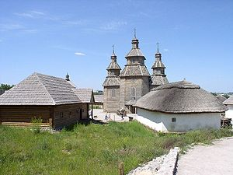
Запорожская Сечь
Общественно-политическая и военная организация украинского казачества за Днепровскими порогами в XVI - XVIII веках.
Располагалась за труднопроходимыми днепровскими порогами и была окружена засеками (укреплениями из поваленных деревьев)

Slide 28
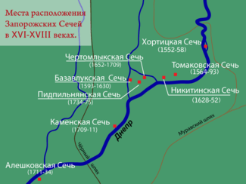

Slide 29
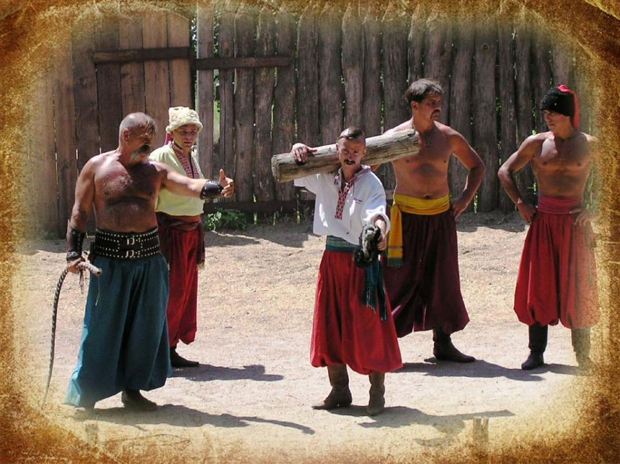
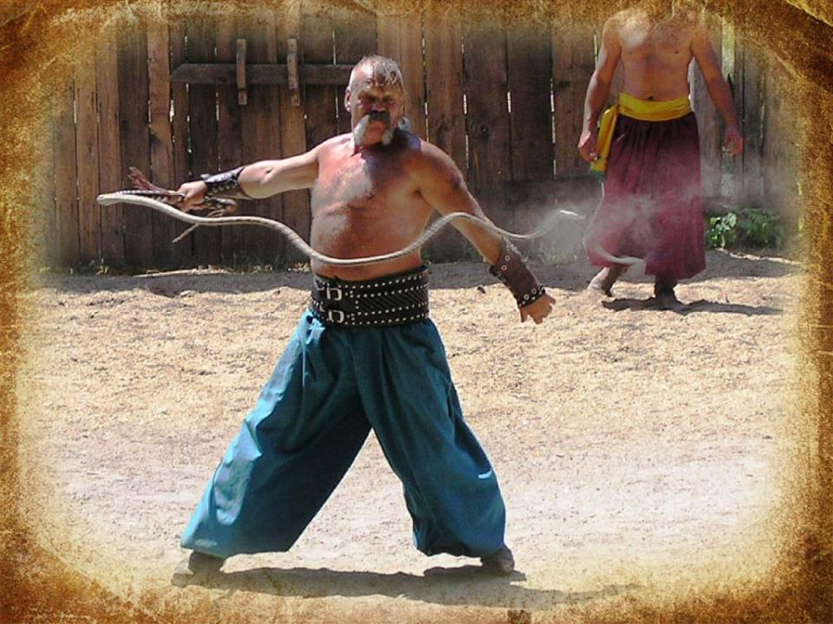
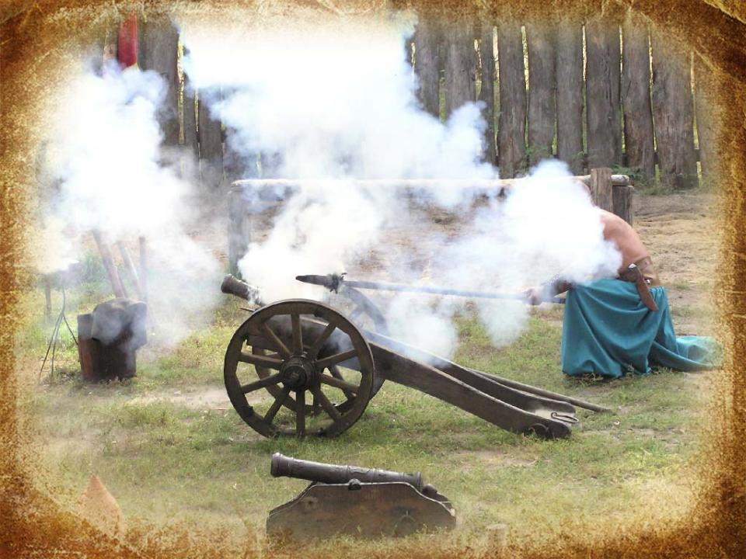
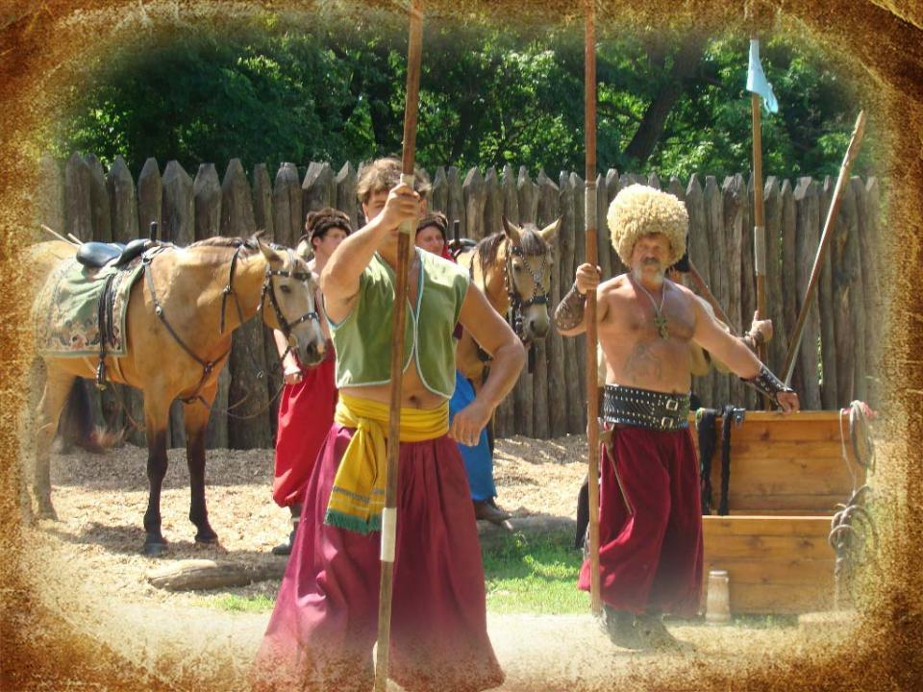
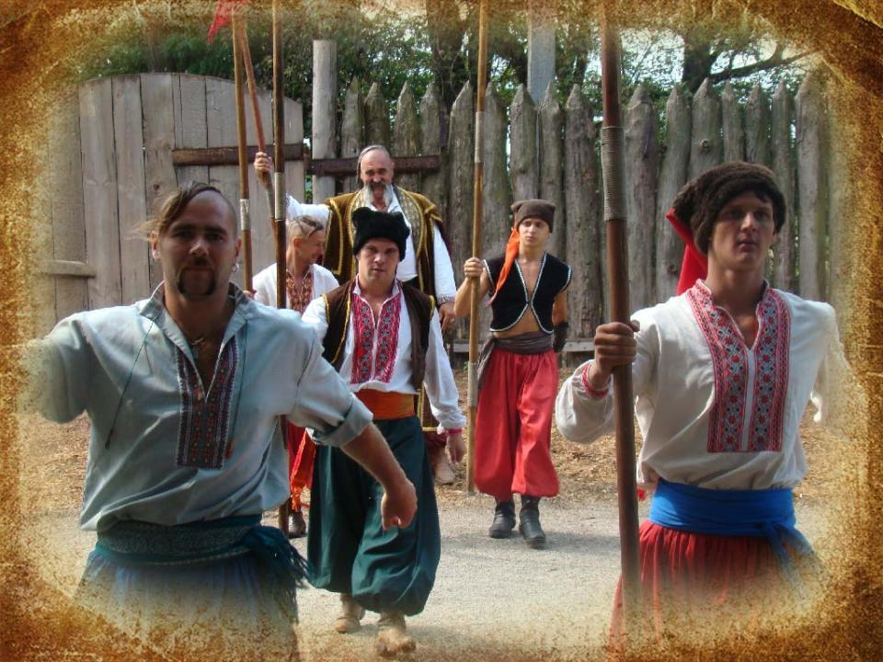
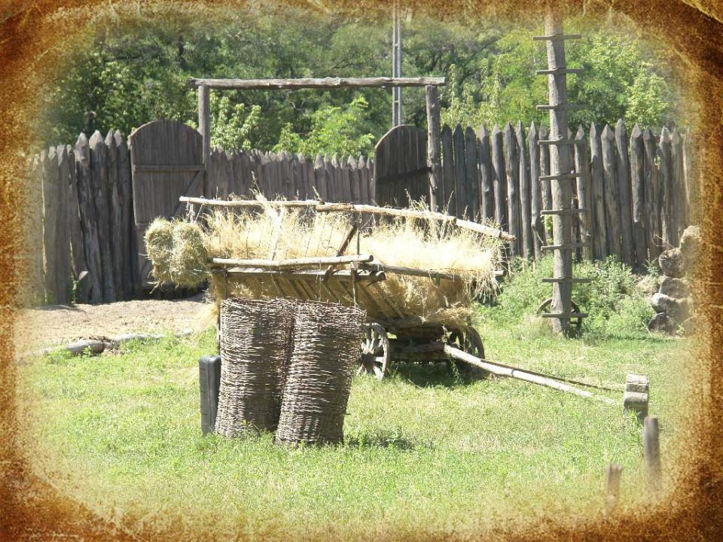
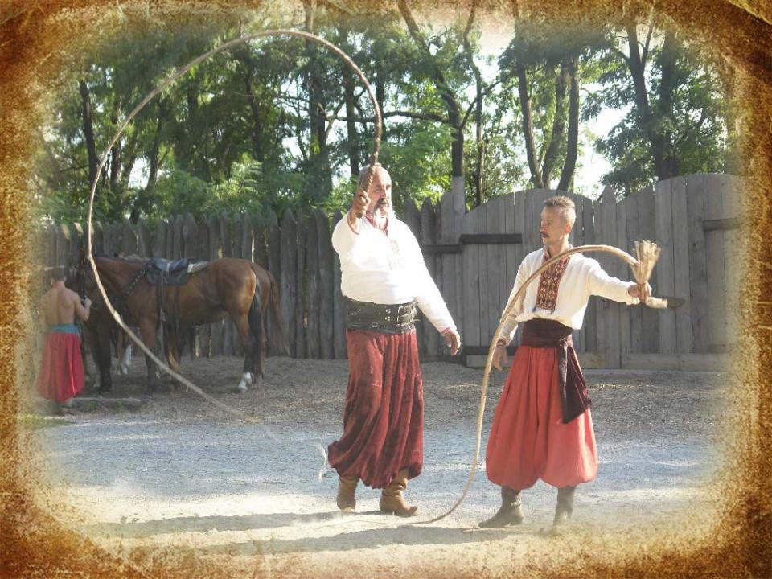
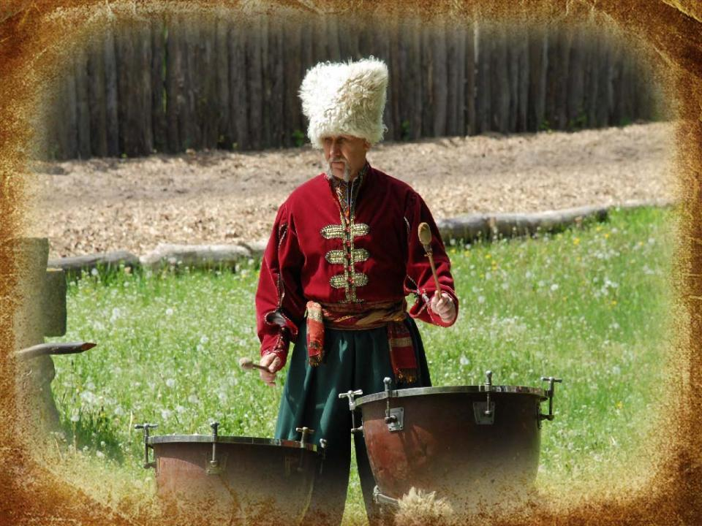
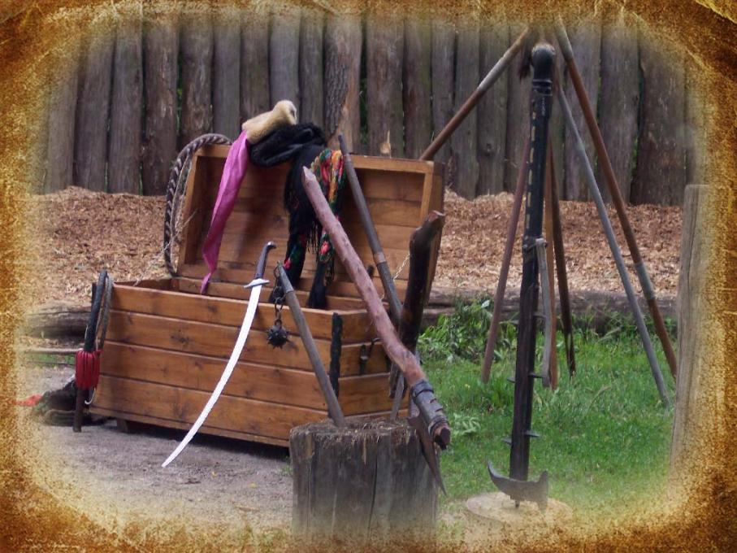
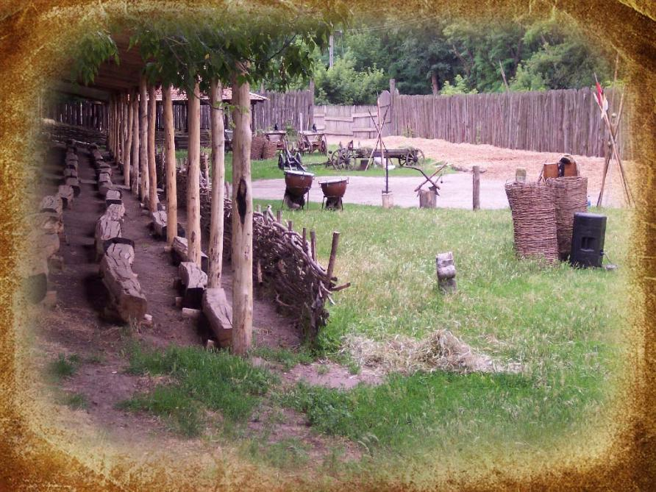
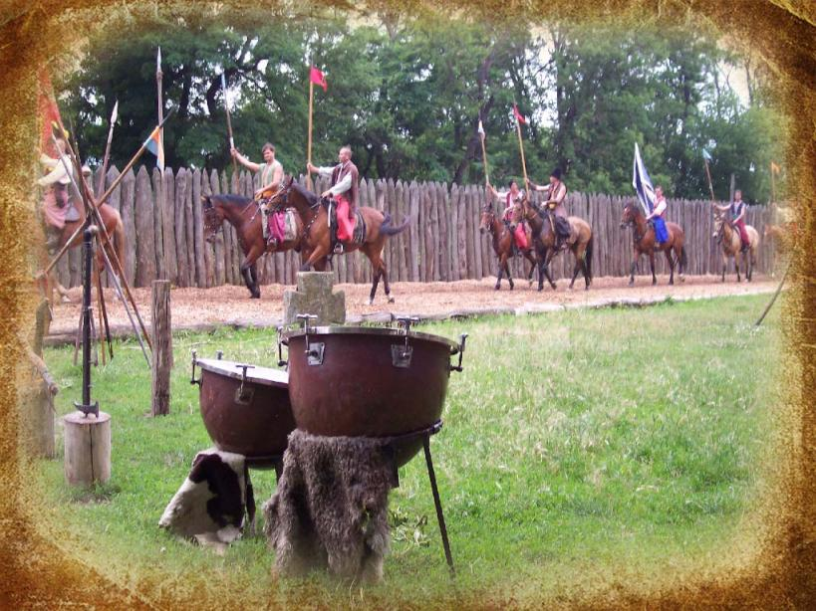

Slide 30
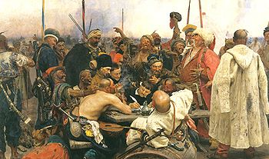
Управление Сечи
Станичное управление
Хуторское правление
Станичный сбор
Станичный атаман
Станичное правление
Станичный суд
Хуторской сбор
Хуторской атаман

Slide 31

Условия приема в Сечь
казак должен был быть вольным и неженатым;
должен был хорошо говорить малорусской речью;
должен был присягнуть на верность русскому царю;
должен был исповедовать православную веру, соблюдать посты, знать символы веры и молитвы;
должен был пройти полное обучение по прибытию в Сечь — изучить войсковые порядки, выучиться «сечевому рыцарству», и только после этого записываться в «испытанные товарищи», что могло произойти не раньше, чем через семь лет.

Slide 32
Иерархия воинских должностей на Сечи
Кошевой атаман (глава воинскового управления)
Судья, есаул, писарь, куренные атаманы (правительство запорожской Сечи)
Подписарь, подъесаул, хорунжий (низший командный состав)

Slide 33
Преступления на Сечи
Тяжкие уголовные преступления
Убийство казаком казака
Побои казака в нетрезвом состоянии
Грабеж право
славного населе
ния
Дезертирство
Опорочива
ние женщины
Дерзость в отношении начальства
Наказаниями было: приковывание цепями к деревянному столбу на площади или к пушке, сажание на деревянную кобылу, битье кнутом или киями.

Slide 34
Презентация к уроку № 1 «Героическое время героического народа» по повести «Тарас Бульба» Н.В.Гоголя. Урок № 1 – это урок-экскурсия в форме компьютерной презентации, целью которого будет погружение в историческую и культурно-бытовую сферу жизни казаков 16 века, Запорожской Сечи.
учитель русского языка и литературы
Епанова Ирина Васильевна
МАОУ «Лицей «Дельта» г. Перми
2025

